Slide 1
Módulo III Capítulo 3: Linguagem SQL
William Ivanski
Curso de Programação C#

Slide 2
Sumário
SQL
Select
From
Where
Order By
Union
Union All
Intersect
Except
Join
Limit

Slide 3
Sumário
Group By
Having
Subconsultas
Insert
Update
Delete
Create Table
Alter Table
Drop Table

Slide 4
SQL
SQL = Structured Query Language
Linguagem de Consulta Estruturada
Linguagem padrão para consultas e manipulação de dados
Utilizada em todos os SGBDs relacionais
Praticamente a única forma para "conversar" com o SGBD
Utilizada em todos os sistemas que utilizam bancos de dados relacionais
Linguagem mais usada do mundo

Slide 5
SQL
DQL - Data Query Language
Listagem de registros de uma ou mais tabelas
DML - Data Manipulation Language
Inserção / remoção / modificação de registros de uma tabela
DDL - Data Definition Language
Criação / remoção / modificação de tabelas e seus atributos
Transact-SQL ou T-SQL
Sequência de sentenças SQL
Veremos no Capítulo 5

Slide 6
Select
Comando DML de leitura
Constitui uma consulta ao banco de dados
Toda consulta ao banco de dados começa por uma palavra select
Única palavra obrigatória de uma consulta
Objetivo: criar uma projeção

Slide 7
Select
Projeção - Lista de colunas ou campos
As colunas ou campos são separados por vírgula
Select isolado retorna sempre 1 única linha
Exemplos de Utilização:
Constantes numéricas ou textuais
Calculadora
Funções: random, abs, min, max, round, coalesce, length, lower, upper, substr, instr, trim, ltrim, rtrim, replace, etc.....
Cada coluna pode ser apelidada usando as

Slide 8
From
Extende a consulta para, juntamente com o Select, buscar dados de uma relação
A relação pode ser uma tabela ou subconsulta
Só pode ser especificada 1 única relação
A essa relação pode ser associado um apelido (alias)
Usando From, o Select pode projetar todas as colunas através do operador *
Com From, o Select também ganha o operador Distinct

Slide 9
Where
Usado para filtrar registros
Extrai somente registros que respeitem um determinado critério
Permite constantes numéricas e textuais (entre aspas)
Operadores de Comparação:
= , <> (ou !=), >, <, >=, <=
between, like, in, is, is not
Operadores Lógicos:
AND, OR, NOT

Slide 10
Order By
Usado para ordenar o resultado de uma consulta por uma determinada coluna
Deve ser a última cláusula da consulta
Podem ser usados:
Nomes de colunas
Operações sobre colunas
Apenas a posição da coluna
Ordem crescente: asc (opcional)
Ordem decrescente: desc

Slide 11
Union
Cada resultado de um Select corresponde a um conjunto
SQL oferece algumas operações sobre conjuntos, desde que eles sejam compatíveis:
Mesmo número de colunas e colunas de mesmo tipo
Union realiza a união entre 2 conjuntos, ou seja, um conjunto resultante contendo todos os elementos dos 2 conjuntos, sem replicações

Slide 12
Union All
Semelhante ao Union, porém mantém as replicações

Slide 13
Intersect
Interseção entre 2 conjuntos
Semelhante ao Union, porém retorna apenas os registros que existem em ambos os conjuntos
Union = Union All - Intersect

Slide 14
Except
Subtração entre 2 conjuntos (A - B)
Em alguns SGBDs, é chamado de Minus
Retorna os registros que existem apenas em A e não existem em B

Slide 15
Join
Instrução usada para combinar registros de 2 ou mais tabelas A e B
Produto Cartesiano:
Cada registro de A é combinado com cada registro de B
Pode ser feito colocando mais de uma tabela na cláusula From
Join = Produto Cartesiano em que é aplicada uma condição

Slide 16
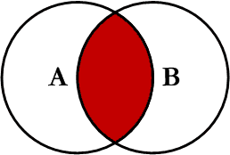
Inner Join

Slide 17
Inner Join
SELECT <select_list>
FROM Table_A A
INNER JOIN Table_B B
ON A.Key = B.Key
Natural Join:
Inner Join em que a condição é uma igualdade entre campos de mesmo nome

Slide 18
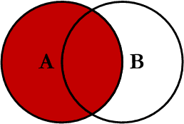
Left Join

Slide 19
Left Join
SELECT <select_list>
FROM Table_A A
LEFT JOIN Table_B B
ON A.Key = B.Key

Slide 20
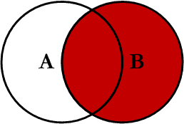
Right Join

Slide 21
Right Join
SELECT <select_list>
FROM Table_A A
RIGHT JOIN Table_B B
ON A.Key = B.Key

Slide 22
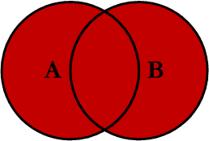
Full Outer Join

Slide 23
Full Outer Join
SELECT <select_list>
FROM Table_A A
FULL OUTER JOIN Table_B B
ON A.Key = B.Key

Slide 24
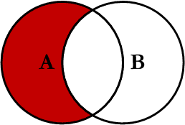
Left Join (Excluding)

Slide 25
Left Join (Excluding)
SELECT <select_list>
FROM Table_A A
LEFT JOIN Table_B B
ON A.Key = B.Key
WHERE B.Key IS NULL

Slide 26
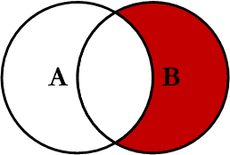
Right Join (Excluding)

Slide 27
Right Join (Excluding)
SELECT <select_list>
FROM Table_A A
RIGHT JOIN Table_B B
ON A.Key = B.Key
WHERE A.Key IS NULL

Slide 28
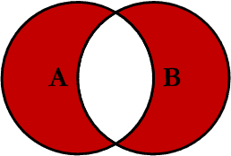
Full Outer Join (Excluding)

Slide 29
Full Outer Join (Excluding)
SELECT <select_list>
FROM Table_A A
FULL OUTER JOIN Table_B B
ON A.Key = B.Key
WHERE A.Key IS NULL OR B.Key IS NULL

Slide 30
Limit
Cláusula que limita o número de registros retornados por uma consulta
limit 3
Retorna apenas as 3 primeiras linhas
limit 3 offset 4
"Pula" as 4 primeiras linhas
Retorna as 3 linhas seguintes

Slide 31
Group By
Funções de Agregação:
sum, min, max, avg, count
Além da agregação total, SQL também permite a agregação por grupos
Group By lista de colunas que definem os grupos
Colunas fora do Group By devem estar dentro de funções de agregação
Note que o Group By executa somente depois que o conjunto já está definido pelas cláusulas simples:
from, joins, where

Slide 32
Having
Semelhante ao Where
Aplica condições no Group By

Slide 33
Subconsultas
Selects dentro de um Select
Devem estar entre parênteses
Podem ser feitos em:
Select, Group By: deve retornar apenas 1 linha e 1 coluna
From, Joins: retorna uma relação que funciona como uma tabela
Where, Having:
Constante: apenas 1 linha e 1 coluna
Conjunto: N linhas e apenas 1 coluna, usado nas cláusulas in, not in, exists e not exists

Slide 34
Insert

